Slide 1
圖資處資源服務介紹
107年9月6日

Slide 2
網路服務、資訊安全
及問題排除技巧
校園無線網路(WiFi)
VPN連線操作
資訊安全
網路問題排除
圖資處學科工程師 歐人彰

Slide 3
校園無線網路(WiFi)

Slide 4
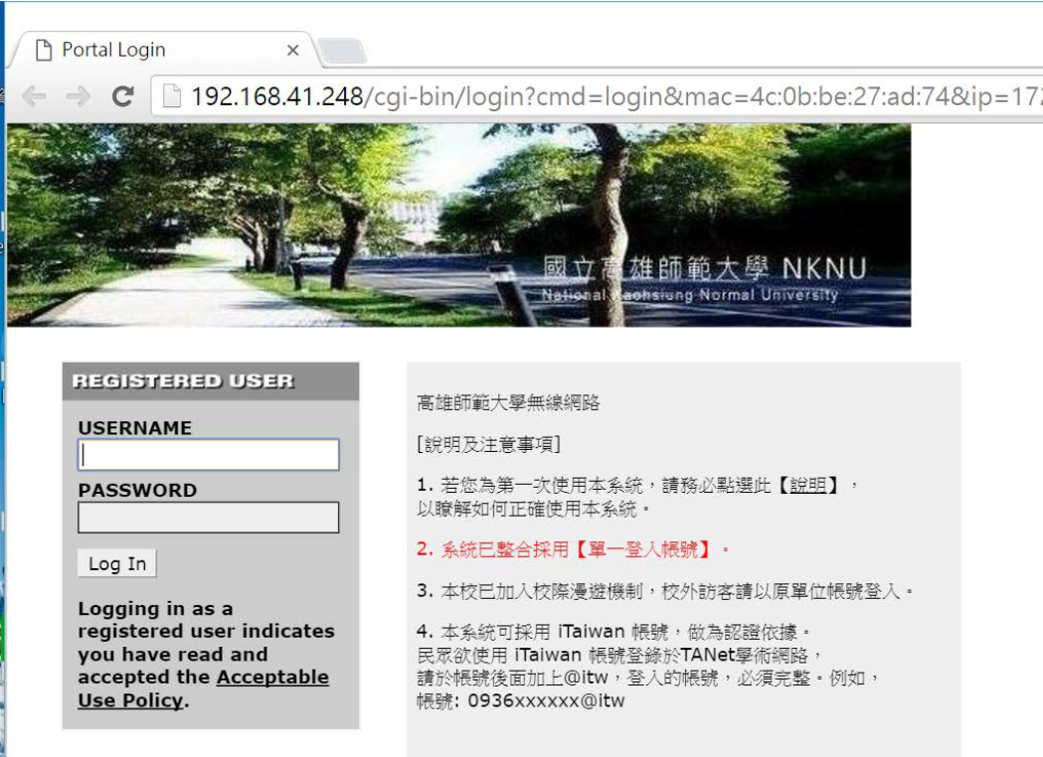
校園無線網路(WiFi)

Slide 5
校園無線網路(WiFi)
圖資處首頁校園無線網路說明
無線網路環境可搜尋到2組服務設定識別碼(SSID)：
NKNU：
提供本校教職員工、 在校生使用， 採用【單一登入帳號】作為安全認證。
提供本校教職員工、在校生可註冊3台(含以下)設備，經ACMS系統通過驗証後， 免再輸入單登帳號密碼可直接上網 (於下一頁介紹)
TANetRoaming(校際漫遊)：
本校教職員工、在校生亦可透過校際漫遊帳號【單一登入帳號＠nknu.edu.tw】 即可在其他漫遊單位使用無線網路，更多漫遊資訊請參考TANET無線網路漫遊交換中心

Slide 6
校園無線網路(WiFi)
ACMS註冊裝置，日後可免登入
操作說明文件
MAC 設備註冊申請網址
網頁僅限校內存取
無線網卡位址格式：00-00-00-00-00-00

Slide 7
VPN連線操作

Slide 8
VPN連線操作
因授權限制、資訊安全考量等因素，本校提供的部分網路資源及服務，均有限制須使用校內IP位址才可以存取，如電子期刊、校園授權認證等。
VPN Server
使本校教職員工生在校園以外，如同在校園內一樣使用這些網路資源及服務
因應出國時的連線需求
只需透過單一登入平台帳密，即可連線使用
設定方式可進入 單一登入平台>資訊查詢服務>校園軟體下載>校園授權軟體 頁面下，參考 「校外VPN連線認證」 中的使用說明。

Slide 9
資訊安全

Slide 10
資訊安全
105年資安通報事件共189件
189件資安事件皆以不同的方式對外發動攻擊。
攻擊的形式如
殭屍網路行為
密碼猜測攻擊
發送垃圾信、駭客置換網頁
單一登入平台 資訊查詢服務 校園網路服務 資安通報紀錄

Slide 11
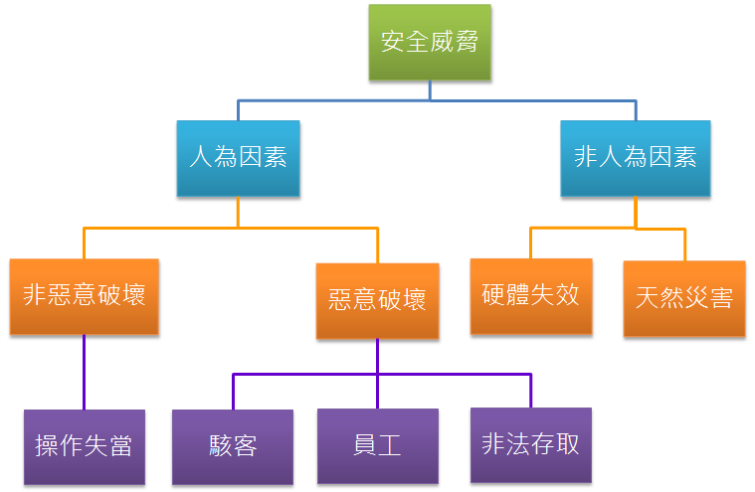
資訊安全
資訊安全的威脅來源

Slide 12
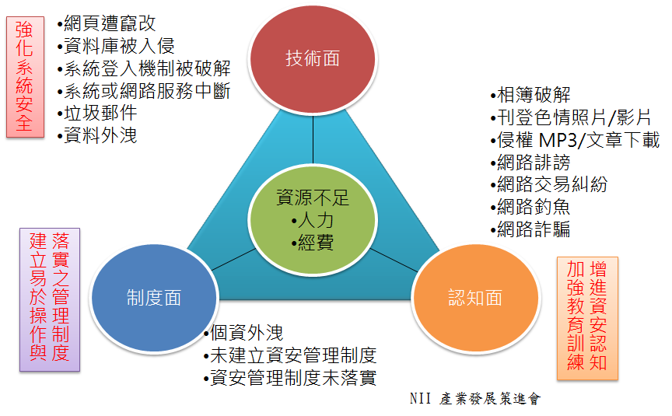
資訊安全
資安事件起因及因應
Notes:
可分為三個面向： 從制度面：屬於最基本的方式，建立管理制度，並確實執行。 從技術面：就是由系統服務開發人員，根據資安攻擊手段設計對應的防範方式，並不斷補強 從認知面：加強個人以及團體的資安認知，提高威脅敏感度 沒有一個面向可以獨立因應所有資安威脅，因此必須三管齊下

Slide 13
資訊安全
資訊安全與資訊安全管理系統
資訊安全 (Information Security)意旨在於保護資訊之機密性、完整性與可用性。
機密性(Confidentiality)：確保只有被授權的人可以存取
完整性(Integrity) ：確保資訊及處理方法的正確及完整
可用性(Availability) ：確保被授權的人有需要時可以存取
資訊安全管理系統(Information security management system，簡稱ISMS)：
乃組織整體管理制度的一部份，必需依據風險管理的方法加以制訂，進而用以建立、執行、操作、監控、審查、維護與改進組織的資訊安全。
其目的在於保護資訊資產的機密性、可用性與完整性。

Slide 14
資訊安全
本校的資訊安全政策
為了促使本校各項資訊安全管理制度能貫徹執行、有效運作及持續進行，以維護本校重要資訊系統的機密性、完整性與可用性，特訂定以下資訊安全政策。作為日常工作的指導原則，以保障教職員生的權益。
提升資安共識，強化資安訓練
督導同仁落實資訊安全工作，建立「資訊安全，人人有責」的觀念，每年持續進行適當的資訊安全訓練，以提高資訊安全意識。
如有違反資訊安全相關規定，究其權責依人員獎懲相關規定辦理。
健全資安防護，確保營運持續
由本校全體員工貫徹執行資訊安全管理制度，以保護資訊資產免於外在之威脅或內部人員不當的管理，遭受洩密、破壞或遺失等風險。
選擇適切的資安防護措施，將風險降至可接受程度。並持續進行監控、審查及稽核資訊安全有關的作業，以確保業務營運持續，達到永續經營的目的。

Slide 15
資訊安全
本校的資訊安全行動
導入最新版本ISMS資訊安全稽核認證(ISO:27001:2013)
校園電腦汰換Windows XP系統
啟動Windows作業系統更新
校園電腦全面安裝防毒軟體
定期更新防毒軟體資料庫

Slide 16
資訊安全
簡易資訊安全小撇步
簡易資訊安全小撇步
作業系統自動安全性更新，減少漏洞
安裝防毒軟體，防禦病毒攻擊
定期更換密碼，提高密碼複雜度
避免開啟不明的連結，例如郵件、即時訊息所附的網址
避免開啟來路不明、標題聳動的郵件
資安宣導影片參考
APT
IBM Taiwan - 網路安全四撇步

Slide 17
網路問題排除

Slide 18
網路問題排除
查看個人電腦右下角網路圖示是否異常
黃色驚嘆號：有限的或沒有連線能力
可嘗試使用 Windows 內建診斷功能
紅色叉：網路電纜已拔除
檢查網路線是否鬆脫、燈號有無閃爍
如果同單位其他人電腦連線皆正常
重新拔插網路線 或 重新開機
借用其他人網路線測試
因對外攻擊而遭圖資處封鎖，可查詢公告頁面
若同單位其他人連線也異常，通常需要報修
Switch設備故障
單位內可能有電腦中毒，發出攻擊

Slide 19
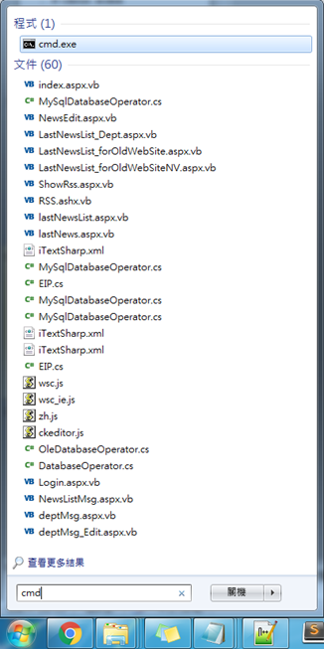
網路問題排除
使用命令提示字元
點選左下角開始，於搜尋欄位輸入「cmd」
輸入完畢按下Enter，將開啟命令提示字元

Slide 20
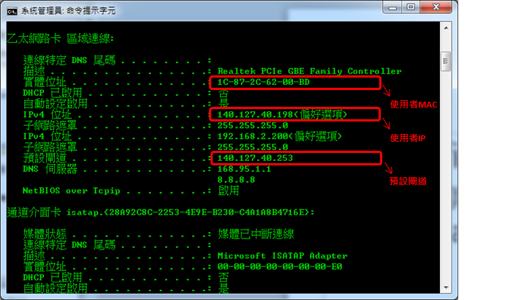
網路問題排除
ipconfig/all 可查詢本機連線資訊：電腦IP address、網卡mac address

Slide 21
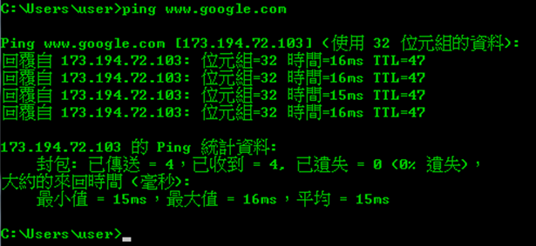
網路問題排除
ping www.google.com
送出4次封包測試目的主機有無回應

Slide 22
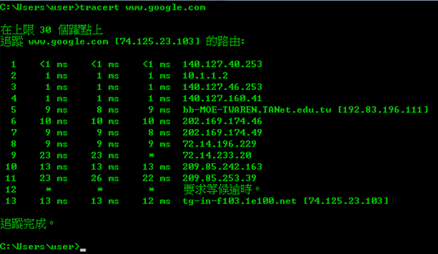
網路問題排除
tracert -4 www.google.com
顯示連線所經過的路由
檢視連線是經由學術網路或HiNet
確認連線發生問題的點在哪個IP

Slide 23
網路問題排除
簡易指令測試
ipconfig/all
查詢使用者MAC、個人電腦IP、預設閘道
ping 個人IP
檢查個人電腦設定
ping 預設閘道
檢查個人電腦到骨幹設備線路
ping 140.127.40.3
檢查個人電腦到校內其他電腦間線路
ping 168.95.1.1
檢查個人電腦到中華電信設備間線路(國內)
ping 8.8.8.8
檢查個人電腦到Google設備間線路(國外)

Slide 24
網路問題排除
如果無法解決，請提供圖資處相關資訊
同單位其他人是否均有相同狀況 ?
問題出現時間、校區、單位 ?
個人電腦IP，以及連線有問題的網址或IP ?
tracert 紀錄
tracert -4 140.127.40.3 (國內校內)
tracert -4 www.ntu.edu.tw (國內學網)
tracert -4 www.hinet.net (國內非學網)
tracert -4 www.amazon.com (國外)

Slide 25
個人資訊安全建議

Slide 26
個人資安建議
工作電腦使用上注意：
設定螢幕保護程式及喚醒密碼
暫離座位時快速進入保護模式
帳號密碼勿張貼
保持自動更新
慎防釣魚：勿點選不明連結，勿任意輸入帳號密碼

Slide 27
個人資安建議
其他應注意事項：
安全瀏覽模式
密碼複雜度
定期變更密碼
敏感資料的保管與銷毀

Slide 28
Q & A

